Slide 1
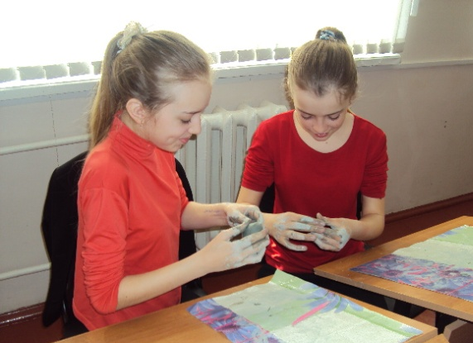
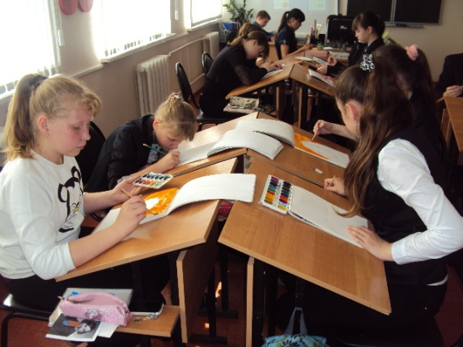
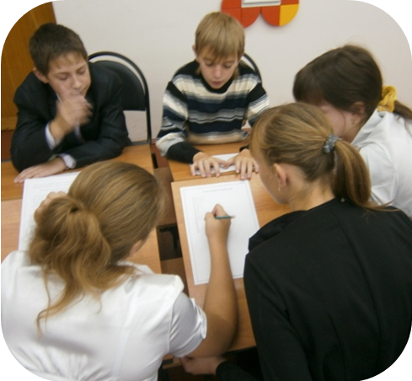
Методика работы с одарёнными детьми. Подготовка школьников к участию в олимпиадах, конкурсах
МОУ «Ракитянская средняя
общеобразовательная школа №1»
Выполнила:
Масалова Евгения Николаевна, учитель
изобразительного искусства

Slide 2
Таланты трудно распознать, не всякий может в них поверить. Таланты надо воспитать, их надо развивать, в них верить. Простую истину признать сумеет всякий… кто понятлив: Таланты может воспитать наставник, если сам талантлив.

Slide 3
Среди самых интересных и загадочных явлений природы детская одаренность занимает одно из ведущих мест. Проблемы ее диагностики и развития волнуют педагогов на протяжении многих столетий.
Интерес к ней в настоящее время очень высок, и это объясняется общественными потребностями. И, прежде всего, потребностью общества в неординарной творческой личности.

Slide 4
Что такое одаренность?
Одаренность — это системное, развивающееся в течение жизни качество психики, которое определяет возможность достижения человеком более высоких, незаурядных результатов в одном или нескольких видах деятельности по сравнению с другими людьми.

Slide 5
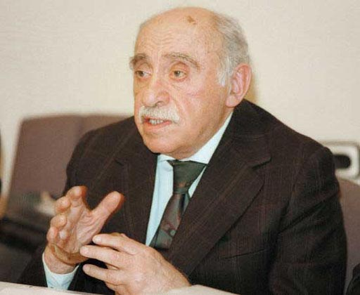
Известный исследователь способностей Н. С. Лейтес предлагал различать три категории способных детей:
Учащиеся с ранним подъёмом интеллекта.
Дети с ярким проявлением способностей к отдельным школьным наукам и видам деятельности (в том числе и внешкольной).
Дети с потенциальными признаками одарённости.

Slide 6
Существует две формы проявления одаренности:
Явная одаренность (обнаруживает себя в деятельности ребенка достаточно ярко и отчетливо, в том числе и при неблагоприятных условиях; достижения ребенка очевидны).
Скрытая одаренность (проявляется в замаскированной форме). Причины, скрытой одаренности ребенка заключаются в ошибках, допущенных взрослыми при его воспитании и развитии.

Slide 7
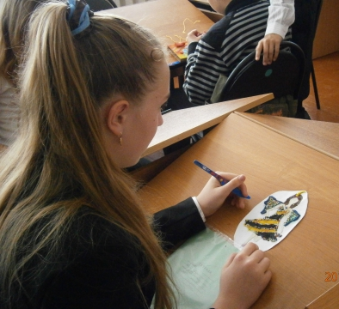
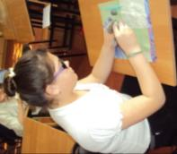
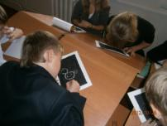
Одаренный ребенок –
это ребенок, который выделяется яркими, очевидными, иногда выдающимися достижениями (или имеет внутренние предпосылки для таких достижений) в том или ином виде деятельности.

Slide 8
Виды одаренности по критерию «Виды деятельности»
Практическая
деятельность
Познавательная деятельность
Духовно- ценностная
деятельность
Художественно- эстетическая деятельность
Коммуникативная
деятельность

Slide 9
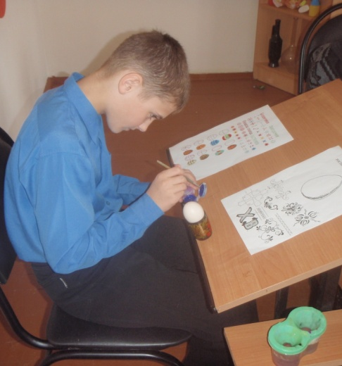
Остановимся на одаренности в художественно-эстетической деятельности.
Художественная одаренность - поддерживается и развивается в школах, кружках, студиях.
Она подразумевает высокие достижения в области художественного творчества и исполнительского мастерства в графике, живописи, скульптуре, фотоискусстве, музыке.
Художественные способности раньше других обнаруживают себя. Дети одарены ко всем видам искусства, но самое прочное признание они получили в изотворчестве.

Slide 10
Основные задачи, которые должен ставить перед собой учитель, при развитии художественной одаренности:
ознакомление детей с художественным творчеством;
помощь детям в раскрытии своего потенциала,
развитие способностей и индивидуального творческого потенциала учащегося;
создание комфортной среды общения;
стимулирование дальнейшего развития художественных навыков;
социализация по средством полученных знаний;
самоопределение личности.

Slide 11
Система работы с одаренными детьми включает в себя следующие компоненты:
выявление одаренных детей;
развитие творческих способностей на уроках;
развитие способностей во внеурочной деятельности (кружок, конкурсы различных уровней, олимпиады).

Slide 12
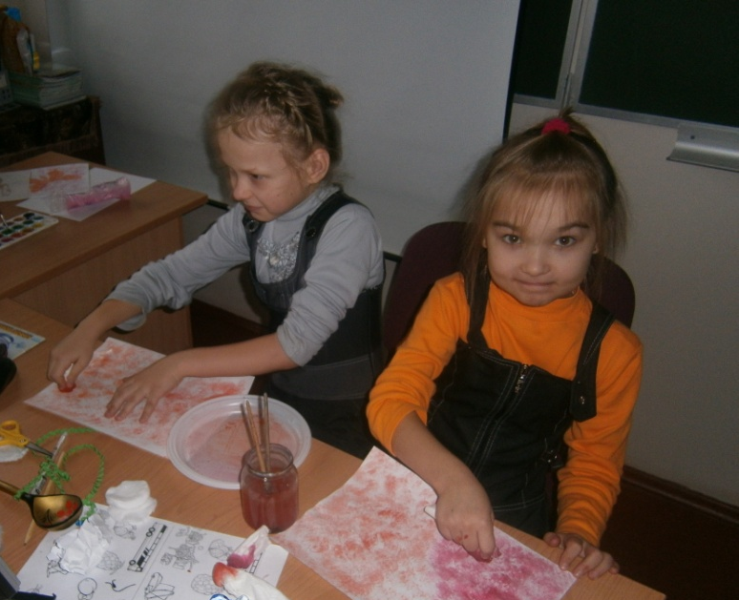
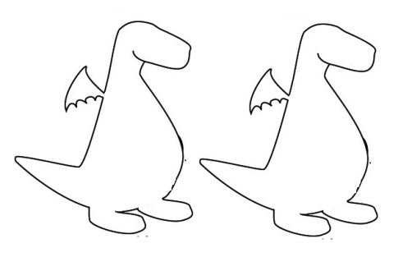
При переходе в среднее звено, точнее в конце учебного года у учащихся 4 классов стоит проводить диагностику по выявлению художественной одаренности, используя следующие методики А.А. Мелик–Пашаева.
Методики, выявляющие направленность ребенка на создание художественного образа.
«Линия горизонта»
Методики выявления художественного
воображения . «Раскраска персонажей».

Slide 13
При проведении уроков изобразительного искусства в среднем и старшем звене необходимо отталкиваться от следующих направлений в работе:
От знаний к творчеству – основной метод обучения.
Требование обязательной грамотности исполнения работы – композиционной и изобразительной.
Требование завершенности, аккуратности и привлекательности, проявления художественного вкуса в каждой работе, независимо от ее характера.
Обеспечение соответствия выбранного художественного материала замыслу.
Обязательная рефлексия, анализ результатов работы, требование умения защитить и объяснить свой замысел.
Стимулирование работы в участии в конкурсах, в целях поощрения оригинальности замысла и повышения качества исполнения.

Slide 14
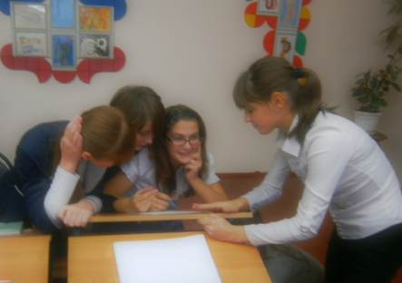
Специфика предмета «Изобразительное искусство» в 5-9 классе такова, что главным в обучении является ориентация на развитие познавательных процессов и формирование самостоятельности в выполнении творческих работ. Поэтому на уроках изобразительного искусства важно использовать следующие виды деятельности:
индивидуальная работа,
работа в малых группах,
проблемно-развивающее обучение,
игровые технологии,
информационно-коммуникативные технологии,
задания творческого и нестандартного характера.

Slide 15
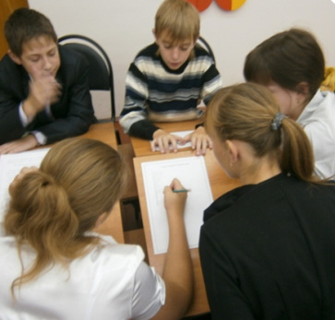
Организация внеклассной работы направлена на раскрытие творческого потенциала одаренных и способных детей.
выставки детского творчества,
проведение предметных викторин, уроков-диспутов, уроков-аукционов (в рамках предметных недель),
разработка учащимися сценария урока и проведение его в качестве учителя (в рамках дней самоуправления),
участие учащихся в подготовке школы к праздникам, изготовление декораций, баннеров, плакатов.
школьные олимпиады по изобразительному искусству,
участие в конкурсах.
Такие мероприятия помогают ребенку раскрыться, проявить себя, показать окружающим и себе свои возможности.

Slide 16
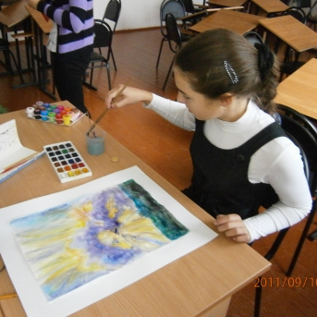
Поиск одарённых личностей должен идти непрерывно, начиная с начальной школы. Наиболее распространённой формой отбора детей с художественной одаренностью являются творческие конкурсы, олимпиады.
Поэтому нужно стремиться,
чтобы как можно больше
детей участвовали в школьных
этапах разноуровневых
конкурсов.
Участвуя и побеждая в школьных конкурсах, ребенок готов к трудностям - к конкурсам более высокого уровня.

Slide 17
На ряду с очными стоит предлагать детям участвовать в интернет - конкурсах на сайтах:
Академии Развития Творчества (http://www.art-talant.org),
Вот-задачка. ру (http://vot-zadachka.ru),
Талантоха (http://talantoha.ru/),
Радуга талантов (http://www.talanti-russia.org/),
Жар-птица (http://zarptica.umi.ru/).
Получая за победу или участие на этих конкурсах сертификаты, дипломы, грамоты дети хотят и стремятся к большему.

Slide 18
Успех же на олимпиаде связан не только со способностями, но и со знанием классических олимпиадных вопросов. Поэтому к олимпиаде надо серьёзно готовиться.
Начиная с 5 класса, выделяется группа детей, имеющая творческий потенциал, которые помимо отлично выполненных практических работ, стремятся глубже постичь теорию и историю искусства, творчество художников.
Поэтому при составлении заданий для 5-7 классов стоит использовать задания с учётом изученного учащимися материала, а так же материала, связанного с различными областями и пластами культуры – народной, бытовой, духовной, классической, массовой.

Slide 19
При подготовке к олимпиаде можно использовать тесты, викторины, проекты, как индивидуальные, так и групповые, Интернет ресурсы, задания практического характера (живопись, графика, скульптура) и т.д..
Олимпиадные задания могут состоять из
2 частей
Теоретическая
(тестирование из 16 вопросов)
Практическая (выполнение и защита творческого проекта (домашнее задание) или выполнение графического или живописного рисунка).

Slide 20
В 2013-2014 учебном году обучающиеся нашей школы приняли участие в 57 конкурсах различного уровня, в 25 заняли 35 призовых мест:
Всероссийские — 9 мест,
Региональные — 2 мест,
Муниципальный - 24 мест .
5 обучающиеся старших классов приняли участие в Региональной олимпиаде школьников по изобразительному искусству, 1 ученица заняла 3 место.
На олимпиаде не все дети занимают призовые места и чтобы не отбить желание заниматься дальше и продолжать принимать участие в конкурсах, олимпиадах стоит сказать:
«Если тебя не наградили, то ни в коем случае не считай себя «побежденным»»!

Slide 21
Вывод
Дети становятся одаренными не столько потому, что им больше, чем другим, дала природа, сколько потому, что они в большей мере сумели реализовать себя.
И здесь важно помочь ребенку сделать первые шаги по ступенькам творчества, но еще важней не опоздать – не упустить моменты рождения ГЕНИЯ.

Slide 22
Спасибо за внимание!

